Slide 1
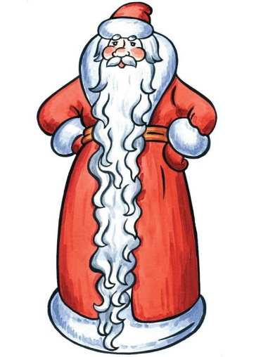
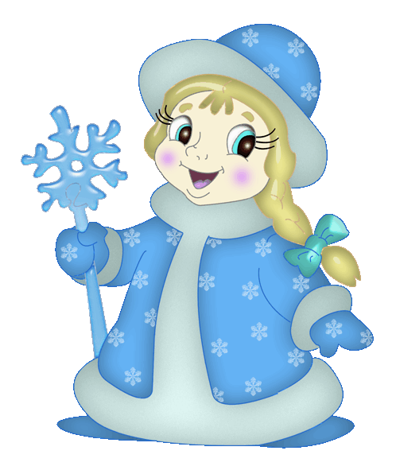
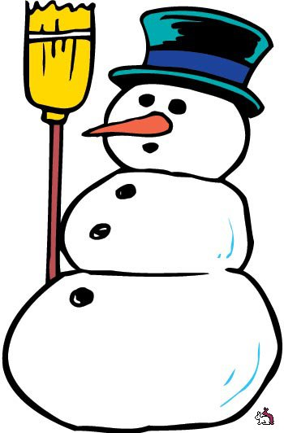
Музыкально-дидактическая
Игра
«Зимушка, зима»
Цель: развитие чувства ритма;
усвоение ритмических групп в размере4/4.
Задание:
Прохлопать и произнести ритмослогами ритмические картинки.
Сыграть ритм на музыкальных инструментах.
Подготовила Яненко И.С.
Ресурсы: http://www.musical-sad.ru

Slide 2
Снег, снег кружится.
Белая вся улица.

Slide 3
Дед Мороз, Дед Мороз
Деткам елочку принес.

Slide 4
Он не мал, не велик-
Снеговик – озорник.

Slide 5
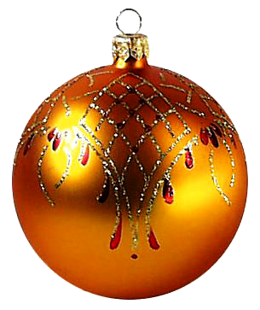
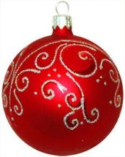
Шарики разные,
Желтые, красные.

Slide 6
К нам на елку – ой-ой-ой!
Дед Мороз пришел живой!

Slide 7
Я – веселая Снегурка,
Поиграю с вами в жмурки.

Slide 8
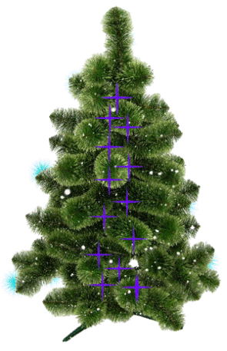
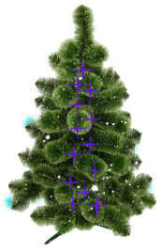
Раз, два, три –
Елочка – гори!

